Slide 1
КИЛИМАРСТВО
Робота
Учениці 5 курсу 3 групи
Рубаненко Олени

Slide 2
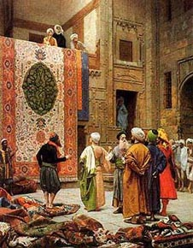
Килимарство — це стародавній художній промисел, широко поширений по всьому світу. Ручне килимарство існує з тих часів, коли люди навчилися виробляти пряжу і тканини з волокнистих матеріалів. Батьківщиною килимарства вважається Персія

Slide 3
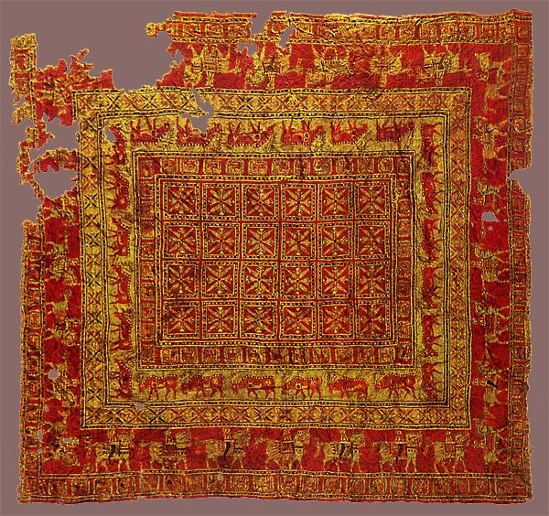
Килимарство в Україні
Літописні джерела свідчать про розквіт килимарства в Київській Русі в другій половині X—XII ст. У XV—XVII ст. і особливо у XVIII ст. килими вже виготовляли в багатьох поміщицьких майстернях, килимарських цехах, мануфактурах і фабриках Поділля, Волині, Галичини.

Slide 4
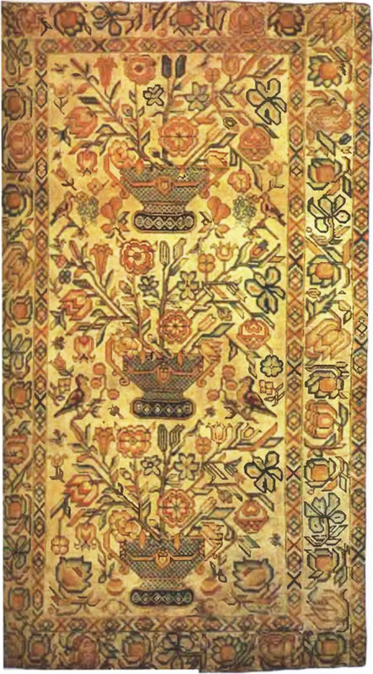
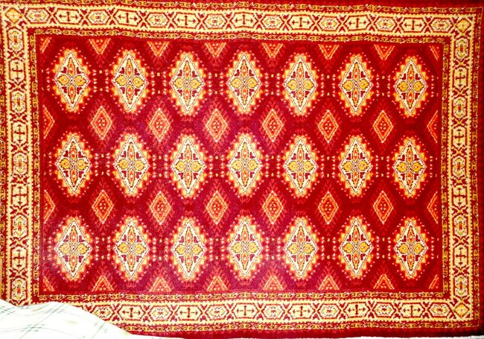
ОРНАМЕНТИ
Щодо орнаментів та барв українське килимарство можна поділити на дві основні смуги - Правобережжя й Галичина з переважанням геометричного орнаменту й Лівобережжя з рослинним орнаментом.

Slide 5
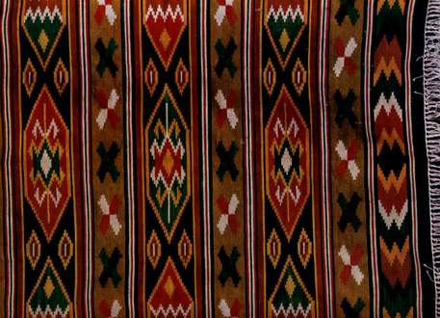
Яскраво відчутні в українському килимовому орнаменті східні впливи мають двояке походження:
Лінійно-геометричний шов поширився з Балканського півострова Дністром і Дунаєм на Правобережжя, Бесарабію та Галичину.

Slide 6
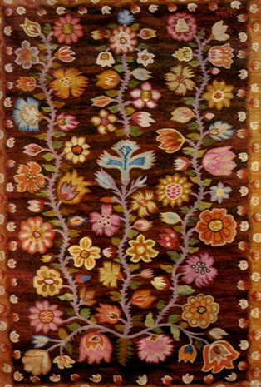
Рослинний орнамент, пов'язаний безпосередньо з Азією та Іраном, розвинувся разом із вишивковими елементами на Лівобережжі.

Slide 7
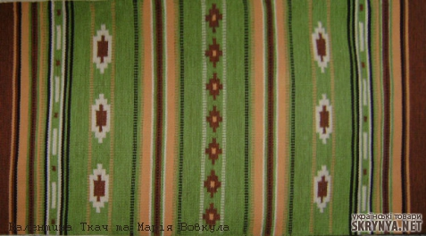
Також можна виділити килимарство на території Полісся. У ткацтві Полісся переважають смугасті композиції. Це різної ширини та чергування прості й складні смуги, утворені рядками різноманітних орнаментів – від барвистих смуг рядків крапок і рисок до складніших за силуетом і фактурою.

Slide 8

Найвідоміші центри килимарства на Україні:
Решетилівка (Полтавська обл.)
С. Дігтярі (Чернігівська обл.)
Косів (Івано-Франківської обл.)
Глинянки (Волинська обл.)
Квіткові
мотиви
Геометричні мотиви

Slide 9
Кінець
Дякую за перегляд

